Slide 1
Selang Kepercayaan
Statistik
Fauzhia Rahmasari, S.Si, M.Si

Slide 2
Statistik
Populasi :
Parameter
Sampel : Statistik
Statistik merupakan PENDUGA bagi parameter populasi
Pengetahuan mengenai distribusi sampling
PENDUGA TAK BIAS DAN MEMPUNYAI RAGAM MINIMUM

Slide 3
Statistik merupakan Penduga bagi Parameter
TARGET
Penduga Titik
Penduga Selang
Penduga titik tidak selalu tepat menduga parameter populasi maka digunakan pendugaan dalam bentuk selang interval
Dalam setiap pendugaan mengandung PELUANG kesalahan
Penduga selang → konsep probability → SELANG KEPERCAYAAN (CONFIDENCE INTERVAL)

Slide 4
Pendugaan Parameter
Satu Populasi
Dua Populasi

Slide 5
Pendugaan Parameter: Satu Sampel (Rataan Populasi)
μ σ²
Rataan contoh merupakan PENDUGA tak bias bagi μ
s² merupakan penduga tak bias bagi σ²
s²
Suatu sampel dikatakan berukuran besar saat n ≥ 30, dan dikatakan berukuran kecil saat n < 30.
Saat sampel berukuran besar, maka distribusi dari rataan contoh menggunakan distribusi normal dan saat sampel berukuran kecil, maka distribusi dari rataan contoh menggunakan distribusi t-student.

Slide 6
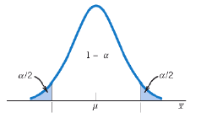

Pendugaan Parameter: Satu Sampel (Rataan Populasi)
Ketika n berukuran besar, maka selang kepercayaan$100 \left(1−α\right)\%$ diberikan sebagai berikut:
$$\left(\overline{X}−z_{α/2}\frac{S}{\sqrt{n}}, \overline{X}+z_{α/2}\frac{S}{\sqrt{n}}\right)$$
dimana s adalah simpangan baku dari sampel

Slide 7
Contoh
Seluruh murid diwajibkan mengikuti ekstrakulikuler di sekolahnya. Dalam sebulan, akan dicatat waktu partisipasi murid saat mengikuti ekstrakulikuler. Dalam suatu kelas terdiri dari 40 orang murid. Berikut daftar waktu partisipasi murid tersebut saat mengikuti ekstrakulikuler.
Hitunglah selang kepercayaan dengan tingkat kepercayaan 90%
0 | 0 | 0 | 0 | 0 | 0 | 0 | 1
1 | 1 | 2 | 2 | 2 | 2 | 2 | 3
3 | 3 | 3 | 4 | 4 | 4 | 4 | 5
5 | 5 | 5 | 5 | 5 | 5 | 5 | 5
6 | 6 | 6 | 8 | 10 | 15 | 20 | 25

Slide 8

Contoh
Jawab
$$\overline{X}=\frac{0+0+0+0+…+10+15+20+25}{40}=4,55$$
$$S=\sqrt{\frac{\sum{{\left(x_{i}−\overline{x}\right)}^{2}}}{n−1}}$$
$$=\sqrt{\frac{{(0−4,55)}^{2}+{(0−4,55)}^{2}+{(0−4,55)}^{2}+…+{{(15−4,55)}^{2}+{(20−4,55)}^{2}+(25−4,55)}^{2}}{40−1}}$$
$$=5,17$$

Slide 9
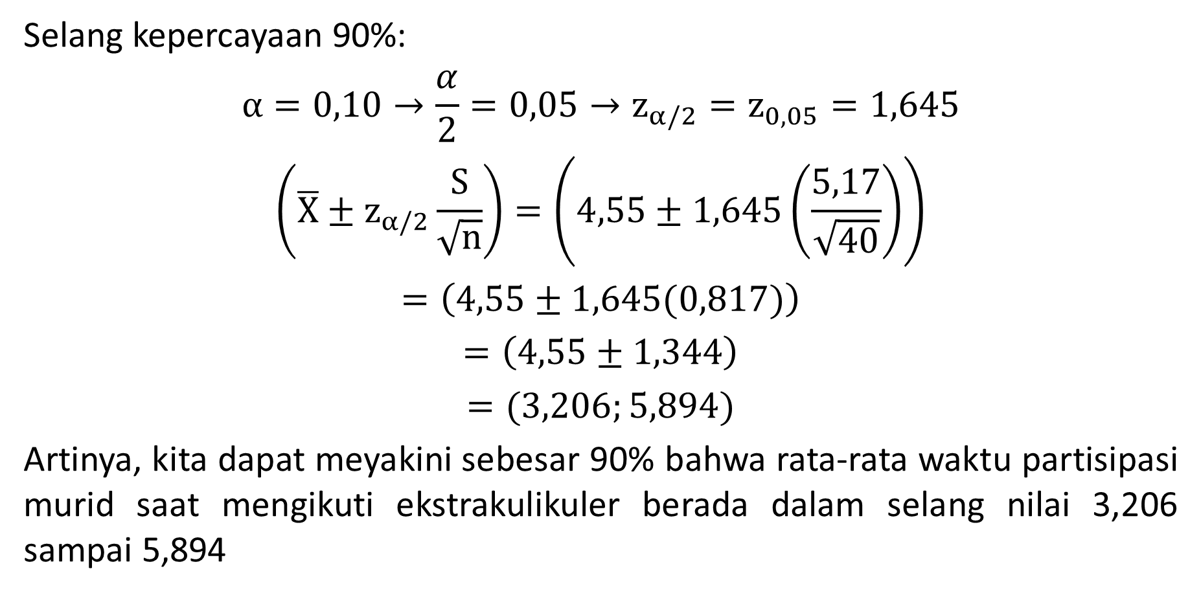
Contoh
Selang kepercayaan 90%:
$$α=0,10→\frac{α}{2}=0,05→z_{α/2}=z_{0,05}=1,645$$
$$\left(\overline{X}±z_{α/2}\frac{S}{\sqrt{n}}\right)=\left(4,55±1,645\left(\frac{5,17}{\sqrt{40}}\right)\right)$$
$$=\left(4,55±1,645(0,817)\right)$$
$$=\left(4,55±1,344\right)$$
$$=(3,206;5,894)$$
Artinya, kita dapat meyakini sebesar 90% bahwa rata-rata waktu partisipasi murid saat mengikuti ekstrakulikuler berada dalam selang nilai 3,206 sampai 5,894

Slide 10
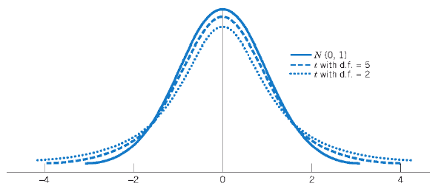
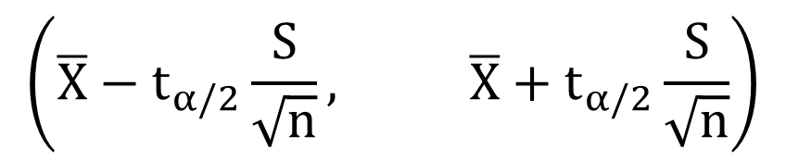

Pendugaan Parameter: Satu Sampel (Rataan Populasi)
Ketikan berukuran kecil, maka selang kepercayaan $100\left(1−α\right)\%$ untuk rata-rata populasi normal diberikan sebagai berikut:
Dimana $t_{α/2}$ dengan derajat kebebasan n - 1
$$\left(\overline{X}−t_{α/2}\frac{S}{\sqrt{n}}, \overline{X}+t_{α/2}\frac{S}{\sqrt{n}}\right)$$

Slide 11

Contoh
Berat 8 mahasiswi perempuan sebuah universitas dalam kg adalah sebagai berikut:
$$57 84 90 71 77 68 73 71$$
Asumsikan berat tersebut sebagai sampel acak dari distribusi normal.
Hitunglah selang kepercayaan dengan tingkat kepercayaan 90%
Jawab
$$\overline{X}=\frac{57+84+90+71+77+68+73+71}{8}=73,875$$
$$s=\sqrt{\frac{\sum{{\left(x_{i}−\overline{x}\right)}^{2}}}{n−1}}=\sqrt{\frac{{(57−73,875)}^{2}+…+{(71−73,875)}^{2}}{8−1}}=10,063$$

Slide 12
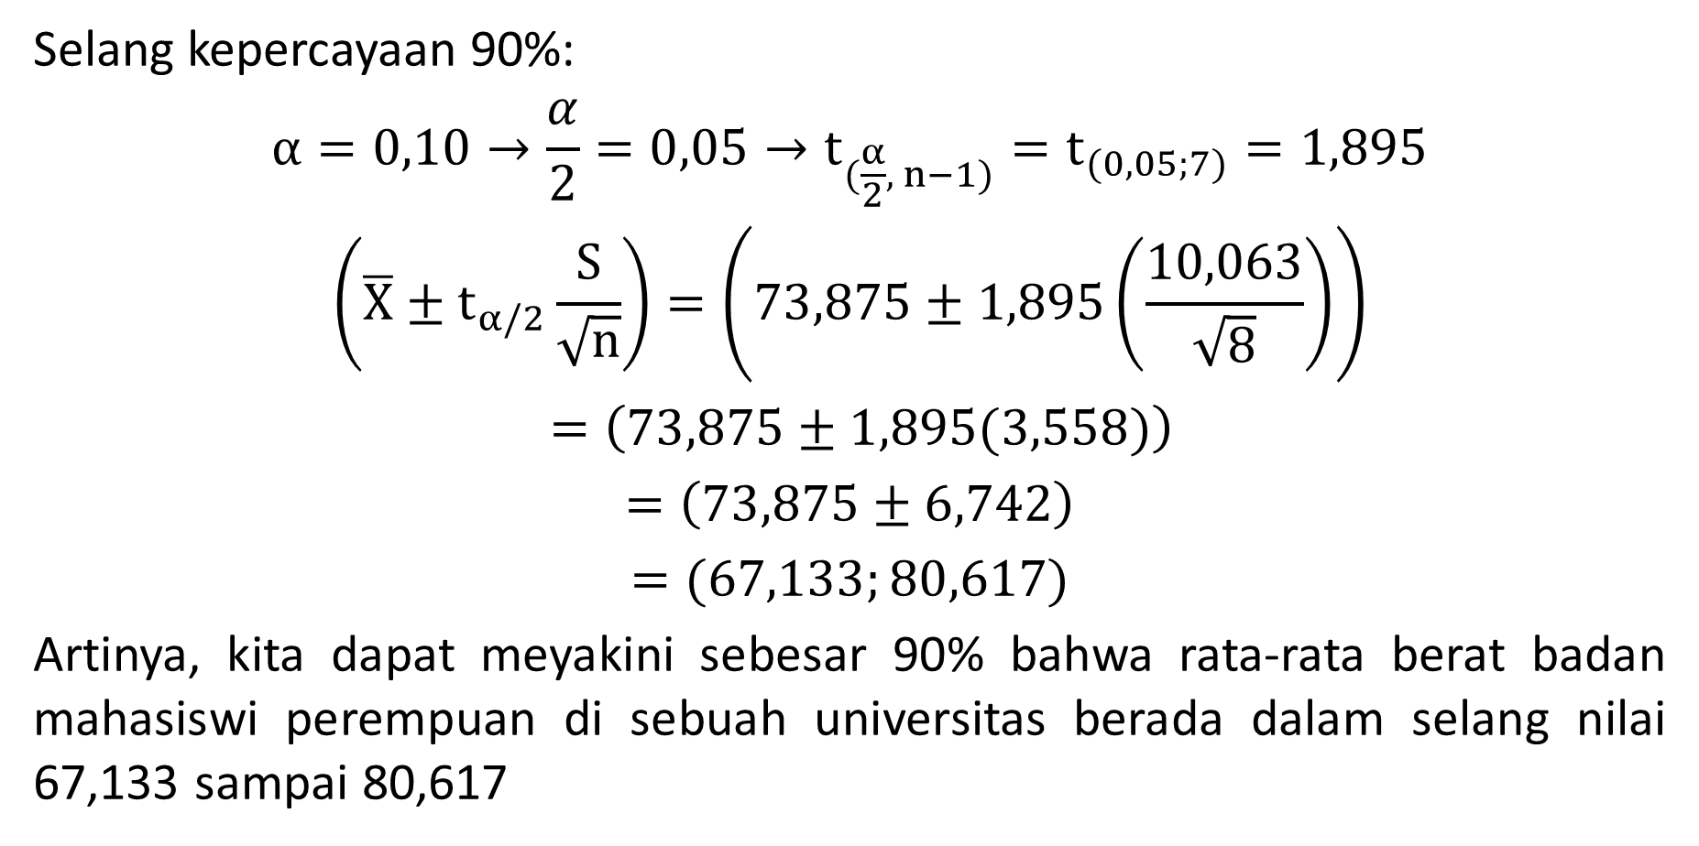
Contoh
Selang kepercayaan 90%:
$$α=0,10→\frac{α}{2}=0,05→t_{(\frac{α}{2}, n−1)}=t_{(0,05;7)}=1,895$$
$$\left(\overline{X}±t_{α/2}\frac{S}{\sqrt{n}}\right)=\left(73,875±1,895\left(\frac{10,063}{\sqrt{8}}\right)\right)$$
$$=\left(73,875±1,895(3,558)\right)$$
$$=\left(73,875±6,742\right)$$
$$=(67,133;80,617)$$
Artinya, kita dapat meyakini sebesar 90% bahwa rata-rata berat badan mahasiswi perempuan di sebuah universitas berada dalam selang nilai 67,133 sampai 80,617

Slide 13
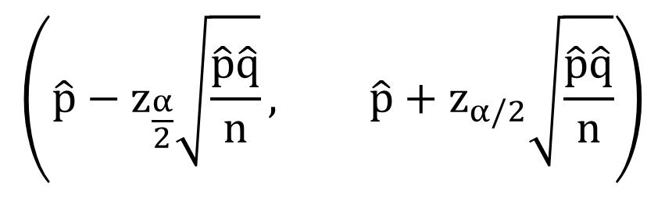

Pendugaan Parameter: Satu Sampel (Proporsi Populasi)
Selang kepercayaan$100\left(1−α\right)\%$untuk proporsi populasi diberikan sebagai berikut:
Penentuan ukuran sampel untuk proporsi populasi:
Untuk keyakinan sebesar $100\left(1−α\right)\%$ bahwa kesalahan estimasi p tidak melebihi d, maka ukuran sampel yang diperlukan adalah:
$$n=pq{\left[\frac{z_{α/2}}{d}\right]}^{2}$$
$$\left(\hat{p}−z_{\frac{α}{2}}\sqrt{\frac{\hat{p}\hat{q}}{n}}, \hat{p}+z_{α/2}\sqrt{\frac{\hat{p}\hat{q}}{n}}\right)$$

Slide 14
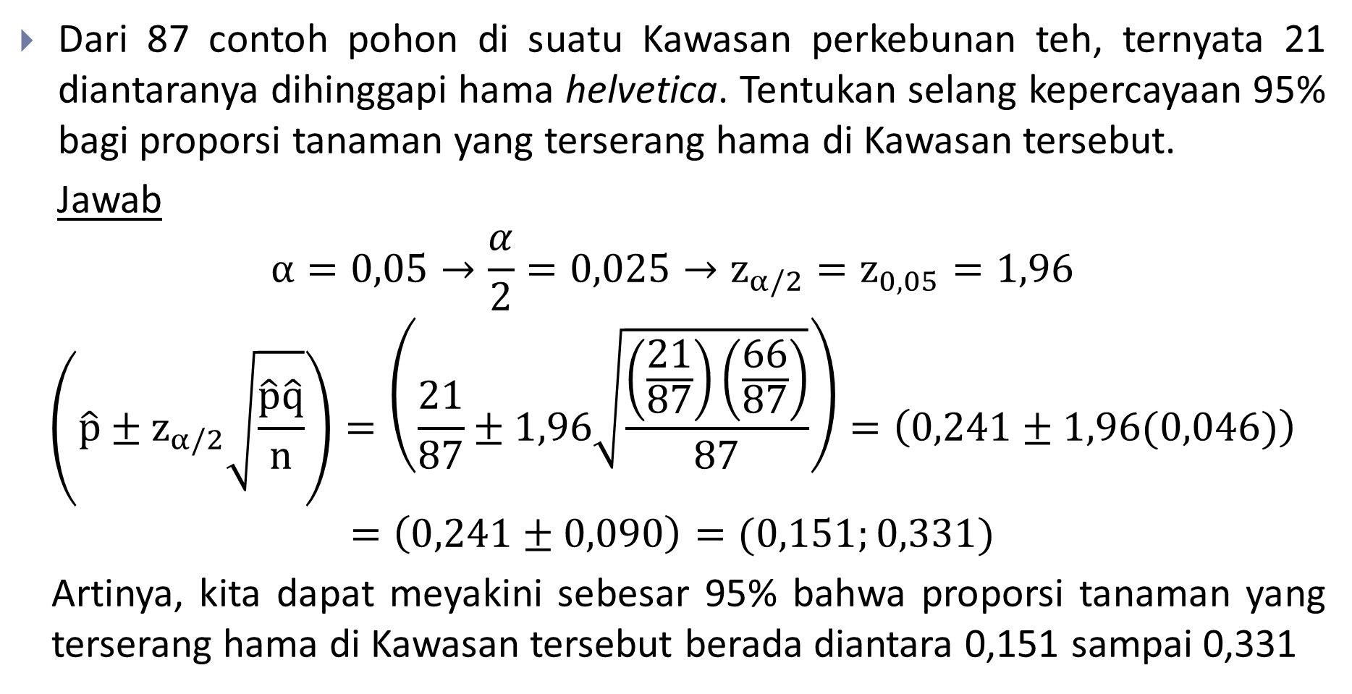
Contoh
Dari 87 contoh pohon di suatu Kawasan perkebunan teh, ternyata 21 diantaranya dihinggapi hama helvetica. Tentukan selang kepercayaan 95% bagi proporsi tanaman yang terserang hama di Kawasan tersebut.
Jawab
$$α=0,05→\frac{α}{2}=0,025→z_{α/2}=z_{0,05}=1,96$$
$$\left(\hat{p}±z_{α/2}\sqrt{\frac{\hat{p}\hat{q}}{n}}\right)=\left(\frac{21}{87}±1,96\sqrt{\frac{\left(\frac{21}{87}\right)\left(\frac{66}{87}\right)}{87}}\right)=\left(0,241±1,96(0,046)\right)$$
$$=\left(0,241±0,090\right)=(0,151;0,331)$$
Artinya, kita dapat meyakini sebesar 95% bahwa proporsi tanaman yang terserang hama di Kawasan tersebut berada diantara 0,151 sampai 0,331

Slide 15
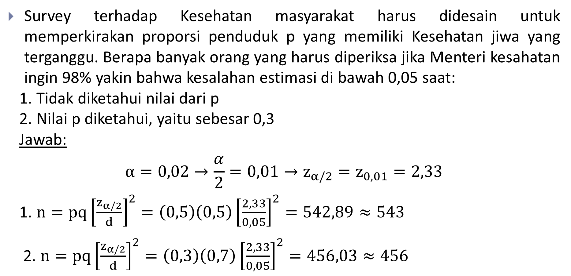
Contoh
Survey terhadap Kesehatan masyarakat harus didesain untuk memperkirakan proporsi penduduk p yang memiliki Kesehatan jiwa yang terganggu. Berapa banyak orang yang harus diperiksa jika Menteri kesahatan ingin 98% yakin bahwa kesalahan estimasi di bawah 0,05 saat:
1. Tidak diketahui nilai dari p
2. Nilai p diketahui, yaitu sebesar 0,3
Jawab:
$$α=0,02→\frac{α}{2}=0,01→z_{α/2}=z_{0,01}=2,33$$
1. $n=pq{\left[\frac{z_{α/2}}{d}\right]}^{2}=\left(0,5\right)\left(0,5\right){\left[\frac{2,33}{0,05}\right]}^{2}=542,89≈543$
2. $n=pq{\left[\frac{z_{α/2}}{d}\right]}^{2}=\left(0,3\right)\left(0,7\right){\left[\frac{2,33}{0,05}\right]}^{2}=456,03≈456$

Slide 16
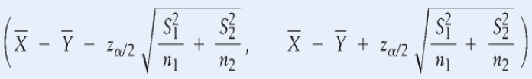


Pendugaan Parameter: Dua Sampel (Selisih Rataan Dua Populasi)
Formula 1
diketahui
sama
tidak
diketahui
tidak sama
Formula 2

Slide 17
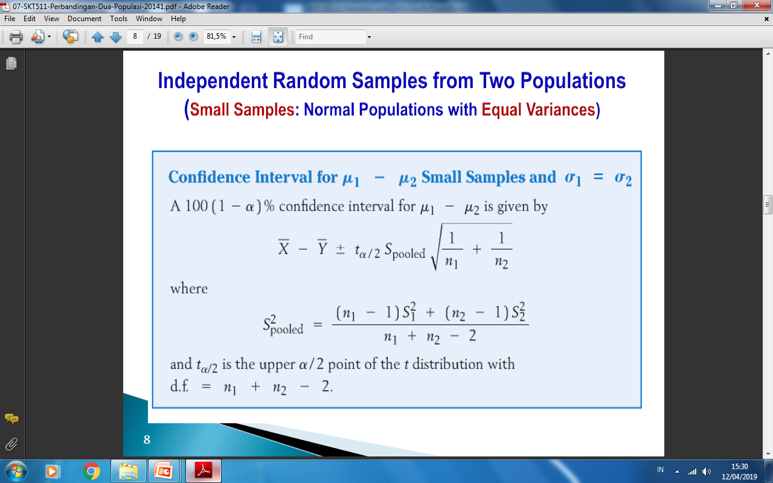
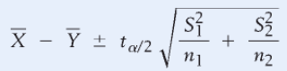
Pendugaan Parameter: Dua Sampel (Selisih Rataan Dua Populasi)
Formula 1
dengan derajat bebas : n₁ + n₂ - 2
Formula 2
dengan derajat bebas : pilih yang lebih kecil antara n₁ – 1 atau n₂ – 1
Ragam dikatakan tidak sama jika ragam terbesar ≈ 3 kali ragam terkecil

Slide 18
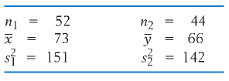
Contoh
Dalam satu semester, seorang dosen mengajar mata kuliah komputer yang sama di dua universitas yang berbeda kota. Dosen tersebut mampu memberikan nilai untuk mahasiswanya di kedua universitas tersebut. Nilai untuk mahasiswa dapat dirangkum seperti berikut:
Hitunglah selang kepercayaan 95% untuk selisih rataan nilai mahasiswa di kedua universitas

Slide 19
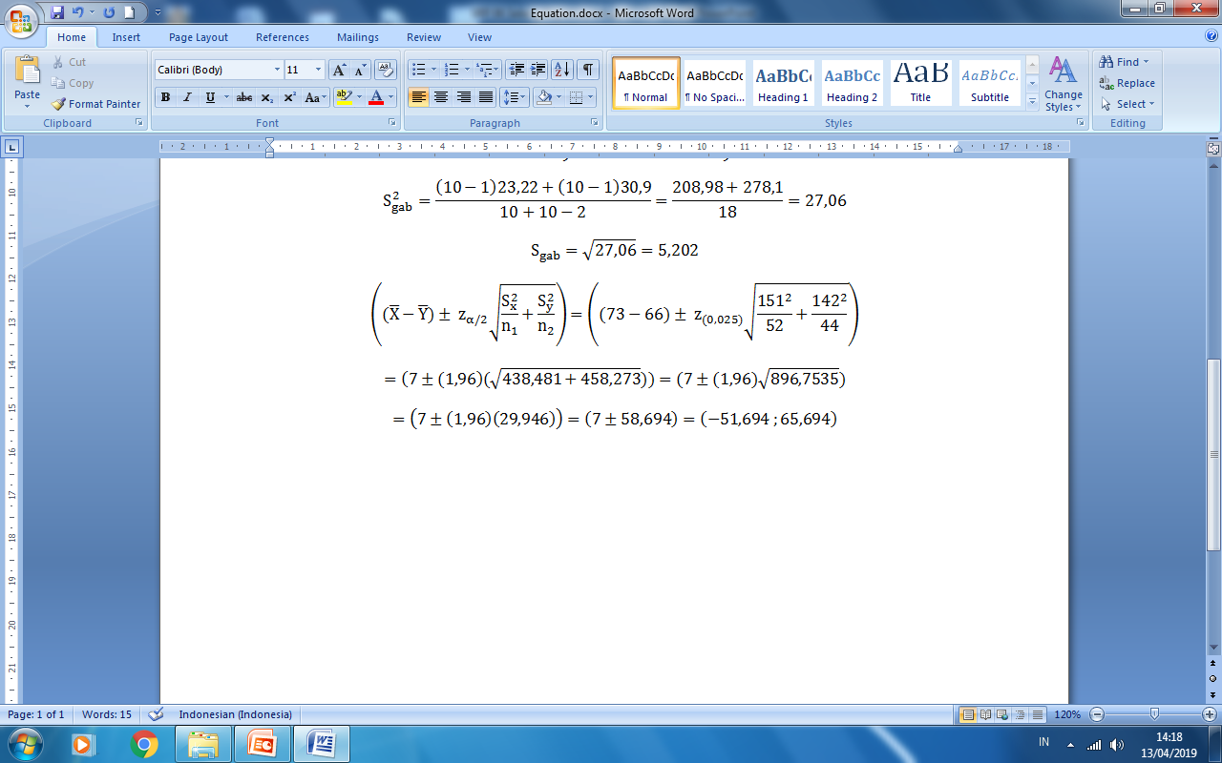
Contoh
Jawab
Artinya, kita dapat meyakini 95% bahwa selisih rataan nilai mahasiswa diantara 2 universitas berada dalam selang nilai -51,694 sampai 65,694

Slide 20
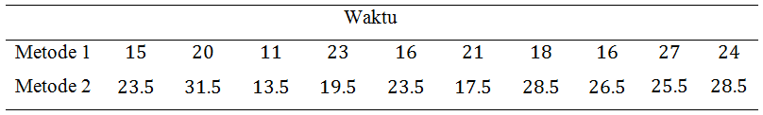
Contoh
Dalam membandingkan dua program untuk melatih pekerja industri dalam melakukan pekerjaan yang terampil, 20 pekerja dimasukkan dalam sebuah percobaan. Dari jumlah tersebut, 10 pekerja dipilih secara acak dan dilatih dengan metode 1 dan 10 pekerja sisanya dilatih dengan metode 2. Setelah menyelesaikan pelatihan, semua pekerja harus menjalani tes waktu dan gerak yang mencatat kecepatan kinerja pekerjaan yang terampil.
Hitunglah selang kepercayaan 95% untuk selisih rataan waktu kerja diantara 2 metode

Slide 21
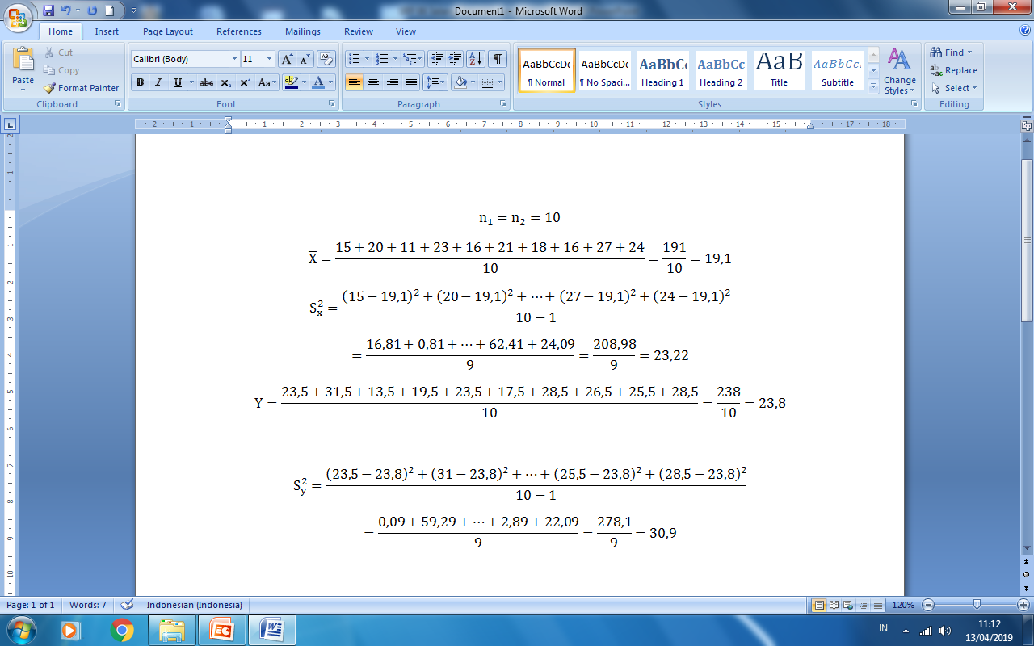
Contoh
Jawab

Slide 22
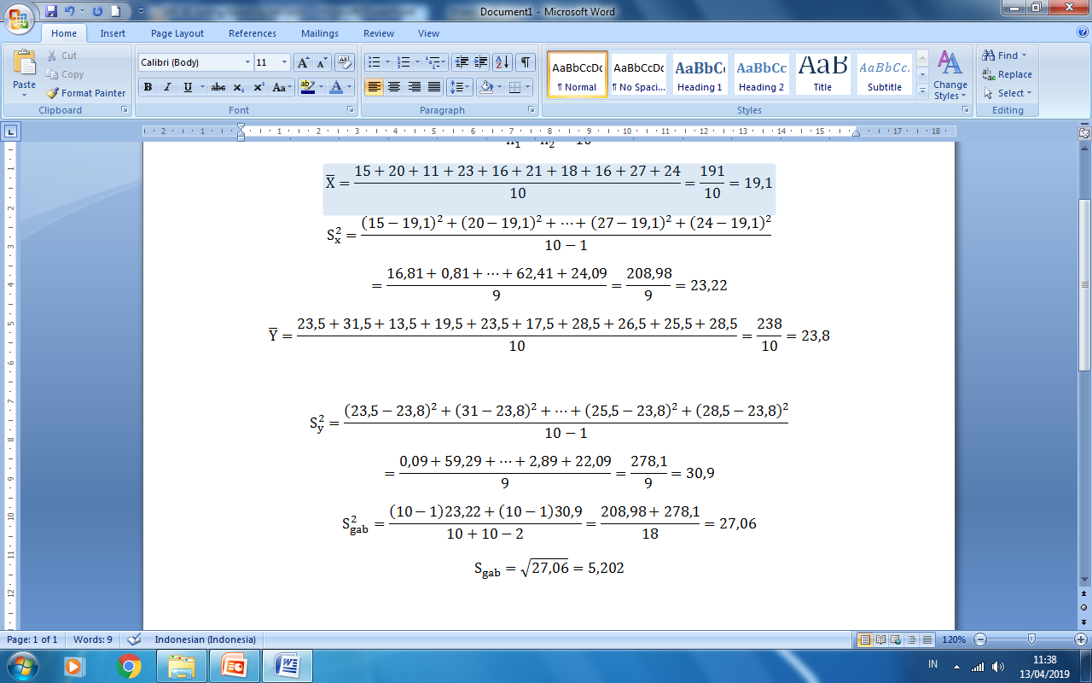
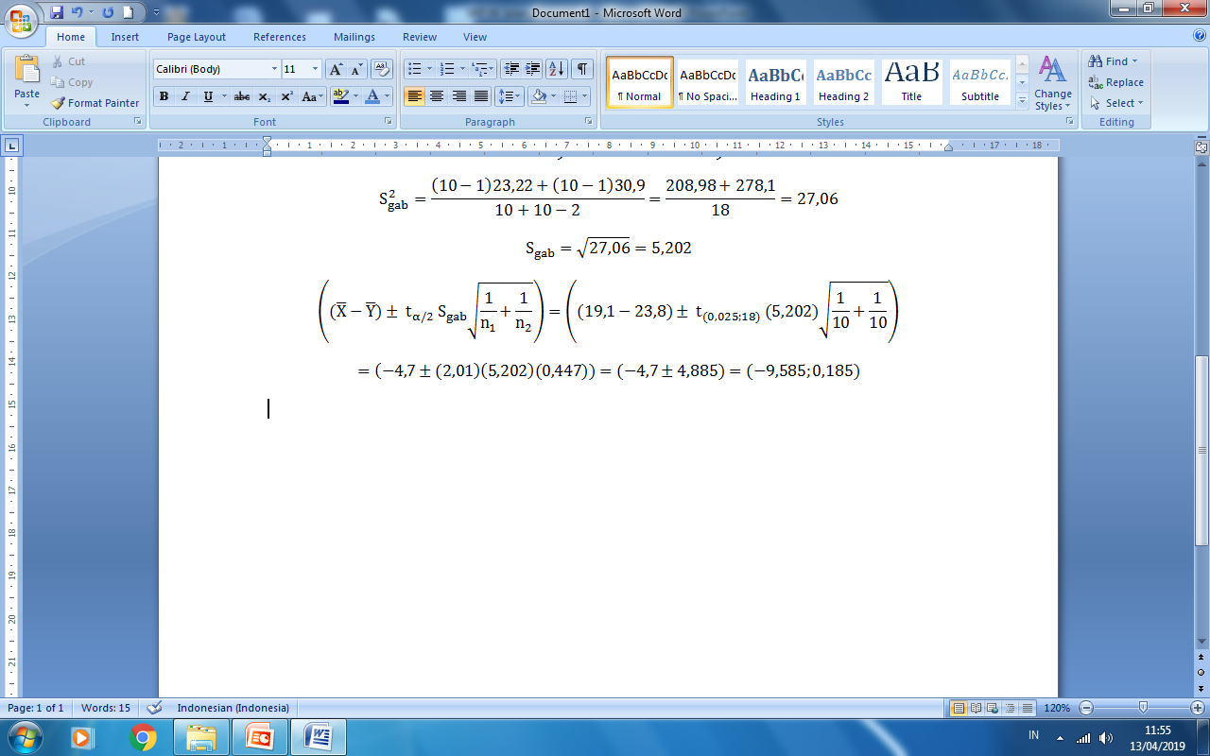
Contoh
Karena ragam terbesar (30,9) dibandingkan dengan ragam terkecil (23,22) adalah 1,33 maka dapat diasumsikan ragam sama.
Selang kepercayaan 95%:
Artinya, kita dapat meyakini 95% bahwa selisih rataan waktu kerja diantara 2 metode berada dalam selang nilai -9,585 sampai 0,185 menit

Slide 23
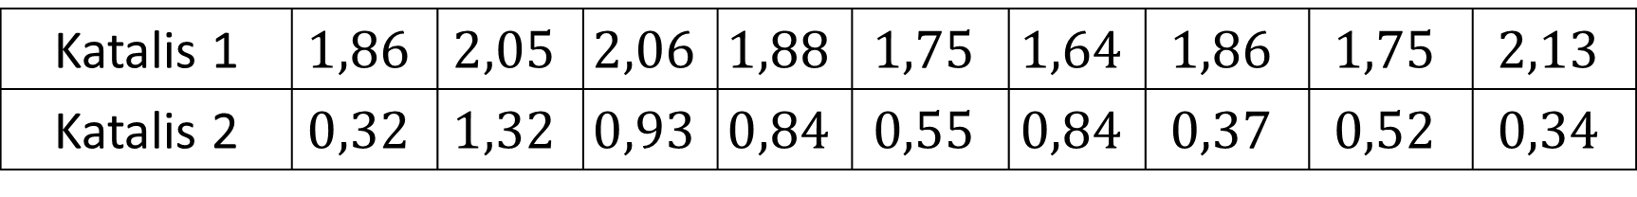
Contoh
Menguji kesetaraan hasil rata-rata gas hijau.
Salah satu proses pembuatan bensin hijau, bukan hanya bensin aditif, mengambil biomassa dalam bentuk sukrosa dan mengubahnya menjadi bensin menggunakan reaksi katalis. Penelitian ini masih dalam tahap pabrik percontohan. Pada satu langkah dalam tahap pabrik percontohan, volume produk (liter) terdiri dari rantai karbon dengan panjang tiga. Sebanyak 9 contoh dibuat dengan masing-masing dua katalis lalu volume produk diukur.
Katalis 1 | $$1,86$$ | $$2,05$$ | $$2,06$$ | $$1,88$$ | $$1,75$$ | $$1,64$$ | $$1,86$$ | $$1,75$$ | $$2,13$$
Katalis 2 | $$0,32$$ | $$1,32$$ | $$0,93$$ | $$0,84$$ | $$0,55$$ | $$0,84$$ | $$0,37$$ | $$0,52$$ | $$0,34$$

Slide 24
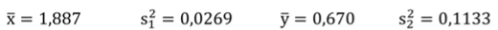
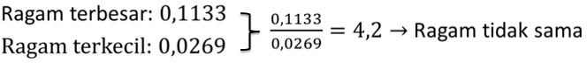
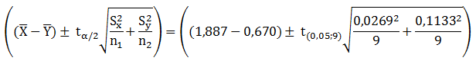

Contoh
Ukuran sampel n₁ = n₂ = 9 dan ringkasan data statistiknya sebagai berikut:
Hitunglah selang kepercayaan 90% untuk selisih rataan volume produk diantara 2 katalis.
Jawab

Slide 25
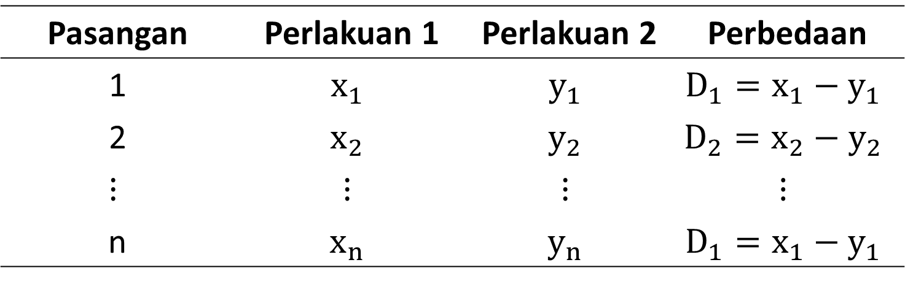

Pendugaan Parameter: Dua Sampel (Data Berpasangan)
Struktur data untuk data berpasangan:
$$\overline{D}=\frac{1}{n}\sum_{i=1}^{n}{D_{i}} s_{D}^{2}=\frac{\sum_{i=1}^{n}{{\left(D_{i}−\overline{D}\right)}^{2}}}{n−1}$$
Pasangan | Perlakuan 1 | Perlakuan 2 | Perbedaan
1 | $$x_{1}$$ | $$y_{1}$$ | $$D_{1}=x_{1}−y_{1}$$
2 | $$x_{2}$$ | $$y_{2}$$ | $$D_{2}=x_{2}−y_{2}$$
$$⋮$$ | $$⋮$$ | $$⋮$$ | $$⋮$$
n | $$x_{n}$$ | $$y_{n}$$ | $$D_{1}=x_{1}−y_{1}$$

Slide 26
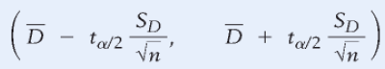
Pendugaan Parameter: Dua Sampel (Data Berpasangan)
Selang Kepercayaan untuk Data Berpasangan adalah sebagai berikut (dengan derajat bebas : n – 1)
Contoh
Seorang peneliti medis ingin menentukan apakah sebuah pil memiliki efek samping yang tidak diinginkan untuk mengurangi tekanan darah dari 15 wanita usia sekolah. Setelah mereka menggunakan pil secara teratur selama enam bulan, tekanan darah mereka kembali dicatat. Peneliti ingin menarik kesimpulan tentang efek pil pada tekanan darah dari pengamatan yang diberikan dalam tabel. Dugalah rata-rata perbedaan tekanan darah setelah menggunakan pil secara teratur lengkapi dengan selang kepercayaan 98%

Slide 27
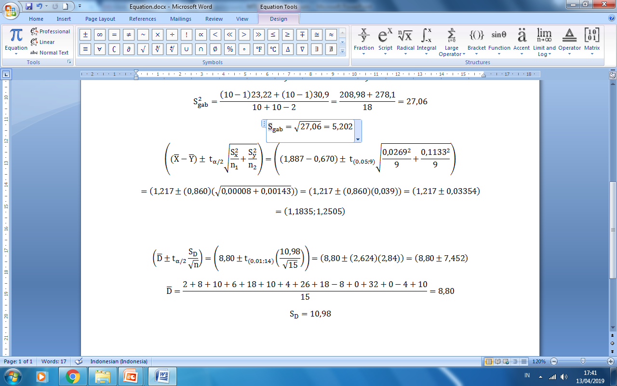
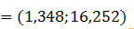
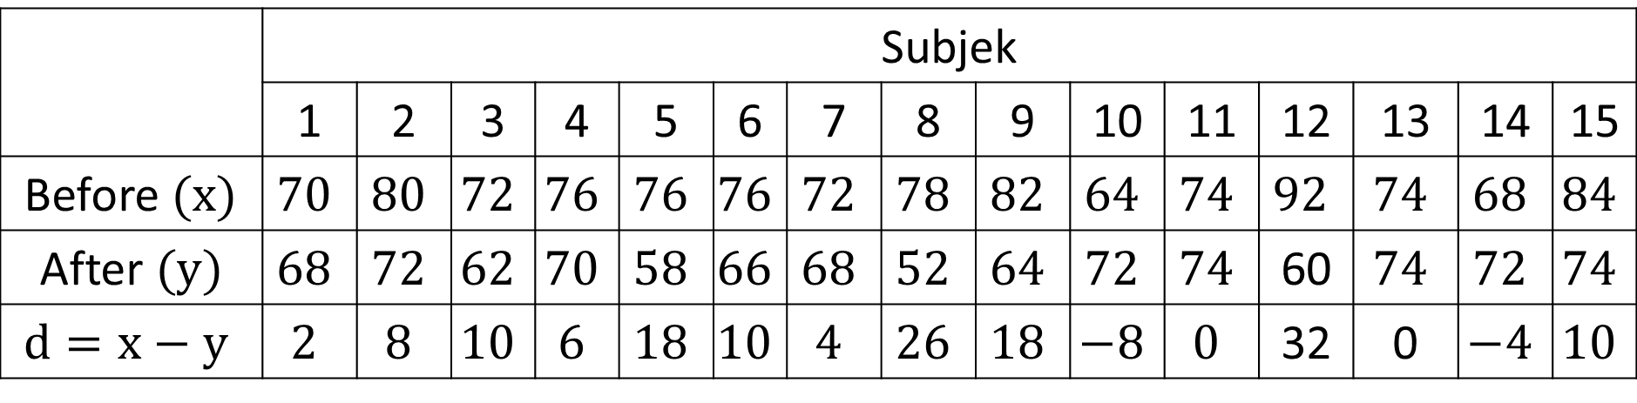
Pendugaan Parameter: Dua Sampel (Data Berpasangan)
 | Subjek
 | 1 | 2 | 3 | 4 | 5 | 6 | 7 | 8 | 9 | 10 | 11 | 12 | 13 | 14 | 15
Before $(x)$ | $$70$$ | $$80$$ | $$72$$ | $$76$$ | $$76$$ | $$76$$ | $$72$$ | $$78$$ | $$82$$ | $$64$$ | $$74$$ | $$92$$ | $$74$$ | $$68$$ | $$84$$
After $(y)$ | $$68$$ | $$72$$ | $$62$$ | $$70$$ | $$58$$ | $$66$$ | $$68$$ | $$52$$ | $$64$$ | $$72$$ | $$74$$ | 60 | $$74$$ | $$72$$ | $$74$$
$$d=x−y$$ | $$2$$ | $$8$$ | $$10$$ | $$6$$ | $$18$$ | $$10$$ | $$4$$ | $$26$$ | $$18$$ | $$−8$$ | $$0$$ | 32 | 0 | $$−4$$ | $$10$$
Artinya, kita dapat meyakini 98% bahwa rata2 perbedaan tekanan darah setelah menggunakan pil secara teratur berada dalam selang nilai 1,348 sampai 16,252

Slide 28
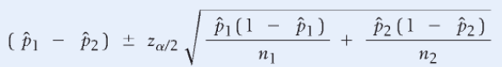
Pendugaan Parameter: Dua Sampel (Selisih Dua Proporsi)
Selang Kepercayaan untuk Selisih Dua Proporsi adalah sebagai berikut:
Contoh
Sebuah penelitian dilakukan untuk membandingkan tingkat prevelensi antibodi CF terhadap virus parainfluenza I di antara anak laki-laki dan perempuan dalam kelompok usia 5 hingga 9 tahun. Di antara 113 anak laki-laki yang diuji, 34 ditemukan memiliki antibodi. Di antara 139 anak perempuan yang diuji, 54 memiliki antibodi. Dugalah selang kepercayaan 95% bagi perbedaan proporsi tingkat prevelensi antibodi CF terhadap virus parainfluenza I di antara anak laki-laki dan perempuan.

Slide 29
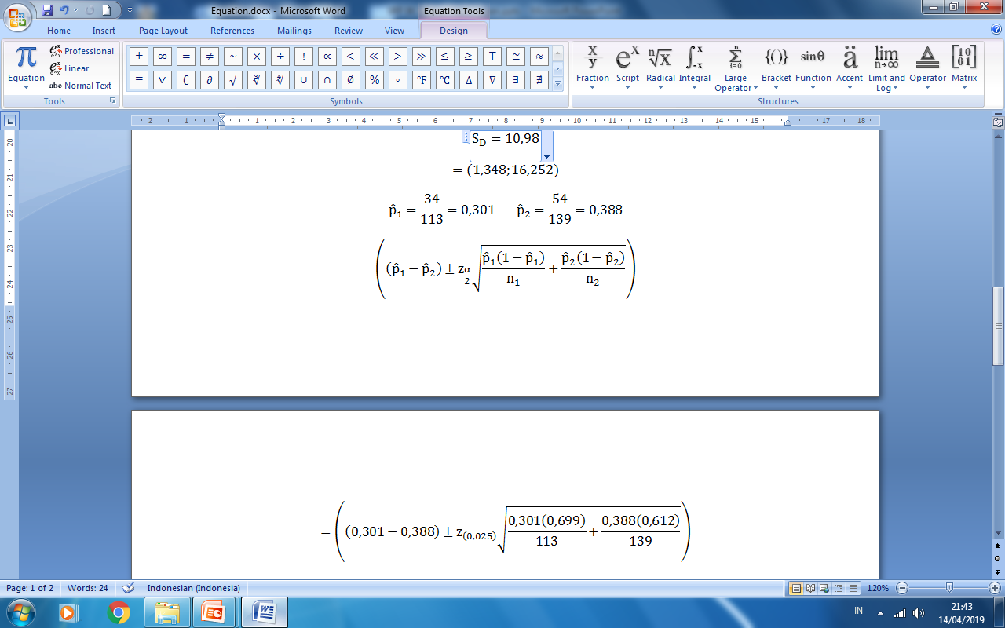
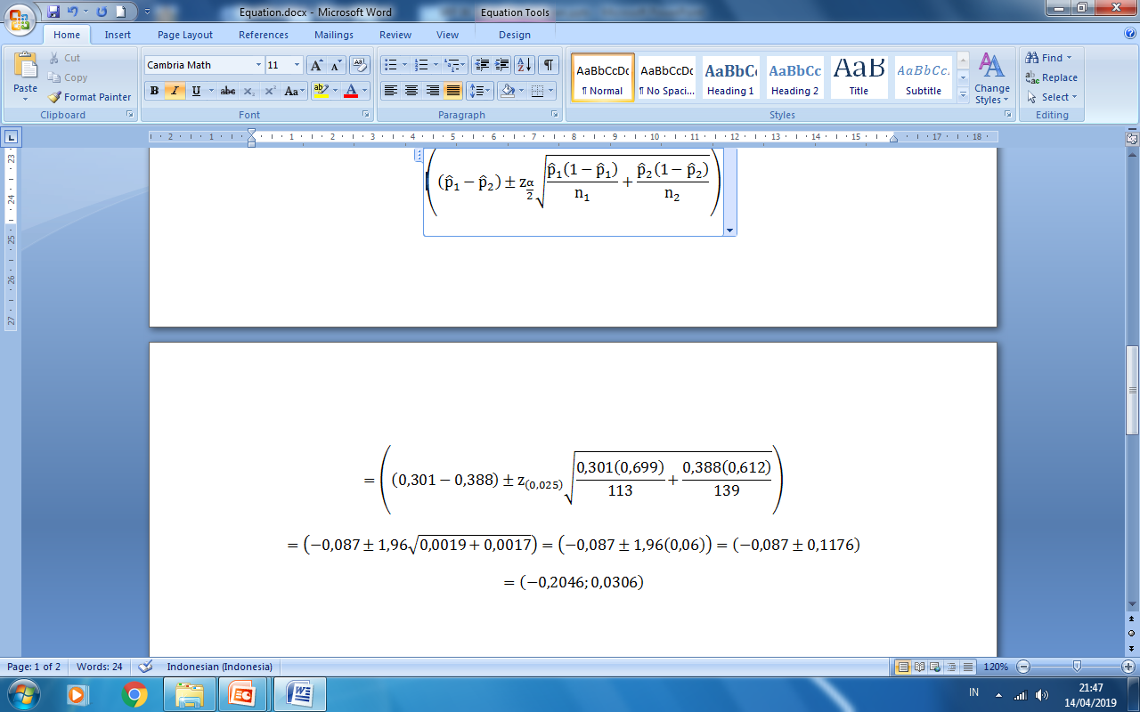
Pendugaan Parameter: Dua Sampel (Selisih Dua Proporsi)
Jawab
Artinya, kita dapat meyakini 95% bahwa perbedaan proporsi tingkat prevelensi antibodi CF terhadap virus parainfluenza I di antara anak laki-laki dan perempuan berada dalam selang nilai -0,2046 sampai 0,0306

Slide 30


